Slide 1
Report intermedio (2)
Rinormalizzazione non locale della
fase antiferromagnetica

Slide 2
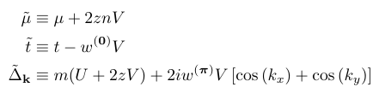

Rinormalizzazione dei parametri: potenziale chimico, hopping e gap.
Equazioni self-consistenti per i nuovi parametri HF

Slide 3
Report intermedio (2)
Problemi computazionali

Slide 4
Contesto: scelta dei parametri algoritmici: p (numero massimo di iterazioni), g (mixing parameter), Δv (tolleranze sui parametri HF). Da varie simulazioni emergeva l’esistenza di set di soluzioni ai parametri HF metastabili e cicliche: accade che il parametro v oscilli ciclicamente tra due valori v0, v1 tali che:
Algoritmo HF
Algoritmo HF
Quindi l’algoritmo prosegue all’infinito. In alcuni casi variando il mixing parameter si arriva a convergenza, in altri nessuna scelta di g porta a convergenza (vedi prossime slides).

Slide 5
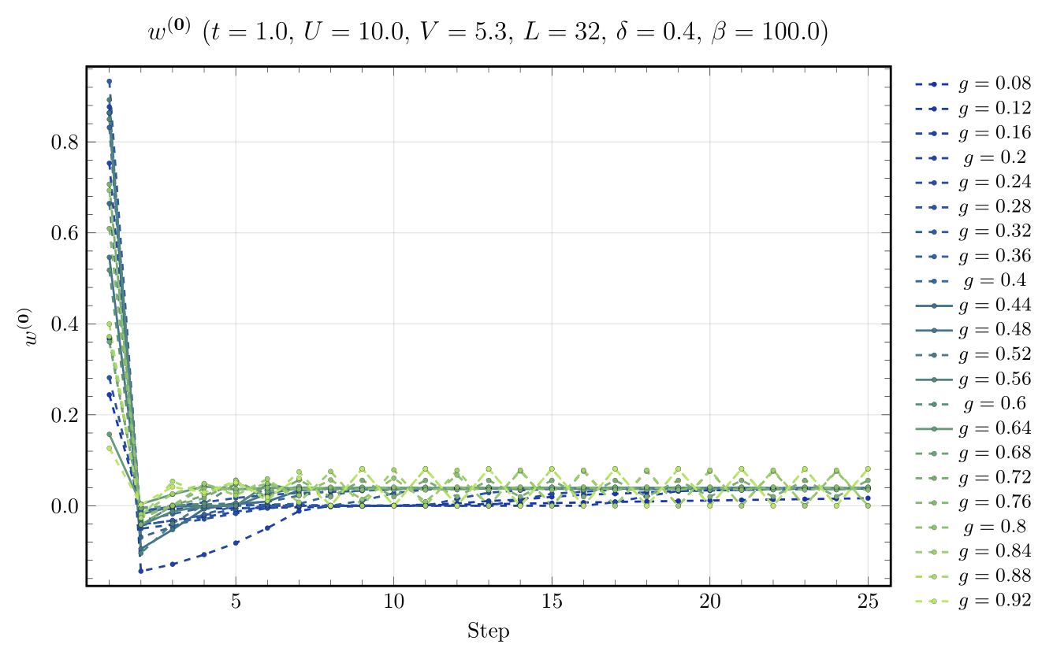
Esempio 1
Linee tratteggiate: convergenza raggiunta entro p=1000 iterazioni (plottate per chiarezza solo le prime 25). Solo per 4 scelte di g attorno a 0.5 si ha convergenza. Mixing troppo piccoli convergono troppo lentamente mentre mixing troppo grandi rimangono piantati nei cicli metastabili.

Slide 6
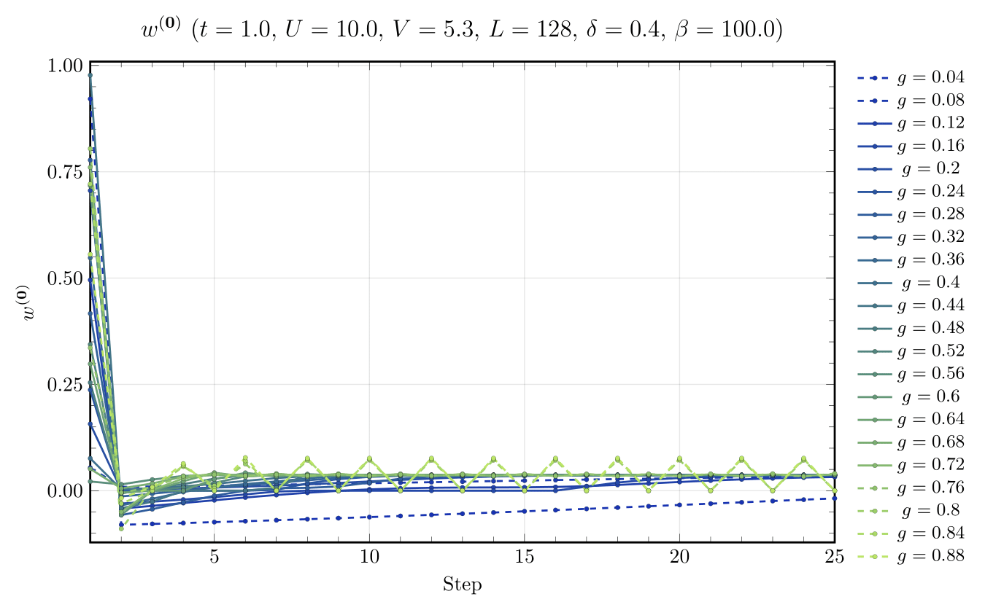
Esempio 1
Passando da L=32 a L=128 si stabilizza molto la situazione. Per piccole g rimane comunque troppo lenta la convergenza, mentre la metastabilità rimane sulle g troppo alte. Scegliendo quindi g nel range 0.4-0.6, per reticoli grandi, si aggira il problema.

Slide 7
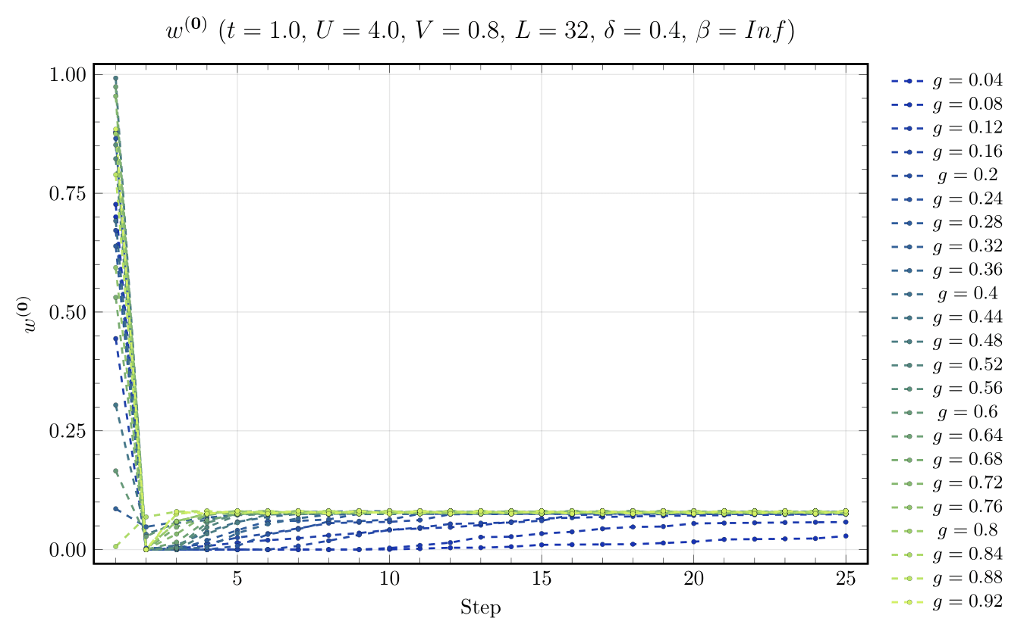
Esempio 2
Per alcune configurazioni si hanno oscillazioni molto più piccole, ma comunque metastabili, che non portano a convergenza per nessuna scelta del parametro di mixing g. Qui la temperatura è allo zero assoluto, ma la discontinuità della Fermi-Dirac non sembra avere ruolo (vedi prossima slide).

Slide 8
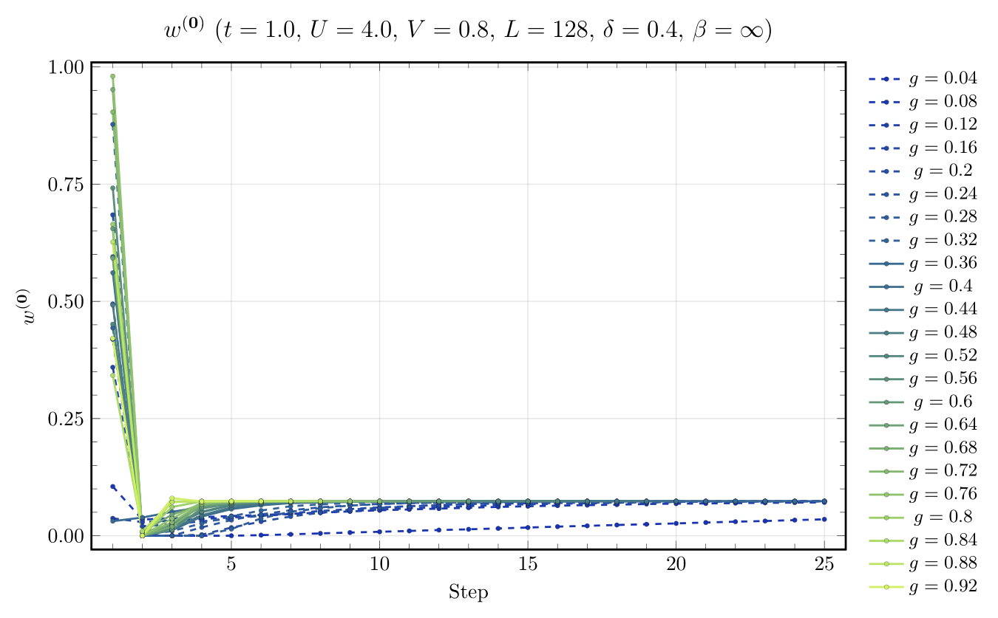
Esempio 2
Aumentando la dimensione del reticolo scompaiono completamente i problemi a grande g, e la convergenza è molto rapida.
Scelgo di usare L≥128 e 1≤β≤∞, con g=0.5 in tutte le successive simulazioni.

Slide 9
Report intermedio (2)
Risultati delle simulazioni

Slide 10
Studio dei parametri Hartree-Fock per la fase anti-ferromagnetica rinormalizzata {m, w^0, w^π} al variare dei parametri del modello U, V, L, del doping e della temperatura.
tt = [1.0]
UU = [4.0,10.0,20.0] # Repulsione locale U/t
VV = [V for V in 0.0:0.1:3.0] # Attrazione non-locale {0.0,0.1,…,3.0}
LL = [128,256] # Dimensione (di un lato) del reticolo
δδ = [δ for δ in 0.0:0.05:0.45] # Doping {0.0,0.05,…,0.45}
ββ = [50.0, 100.0] # Temperature
p = 100 # Numero massimo di iterazioni
Δv = Dict([ # Tolleranza su ogni parametro HF
"m" => 1e-4,
"w0" => 1e-4,
"wp" => 1e-4
])
Δn = 1e-2 # Tolleranza sulla stima della densità
g = 0.5 # Parametro di mixing

Slide 11
Parametro: m

Slide 12
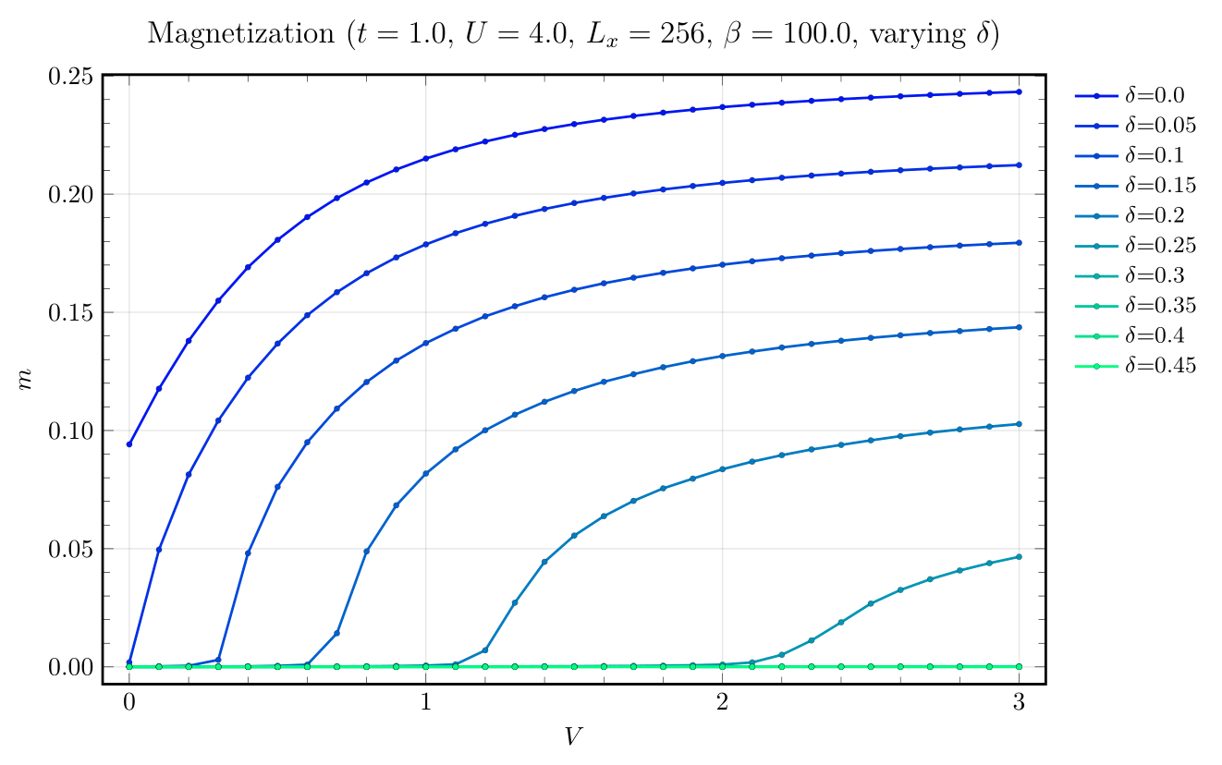
La magnetizzazione “naturale” del modello di Hubbard viene amplificata in modo continuo dall’interazione non-locale. Questo è coerente con la rinormalizzazione del gap antiferromagnetico,

Slide 13
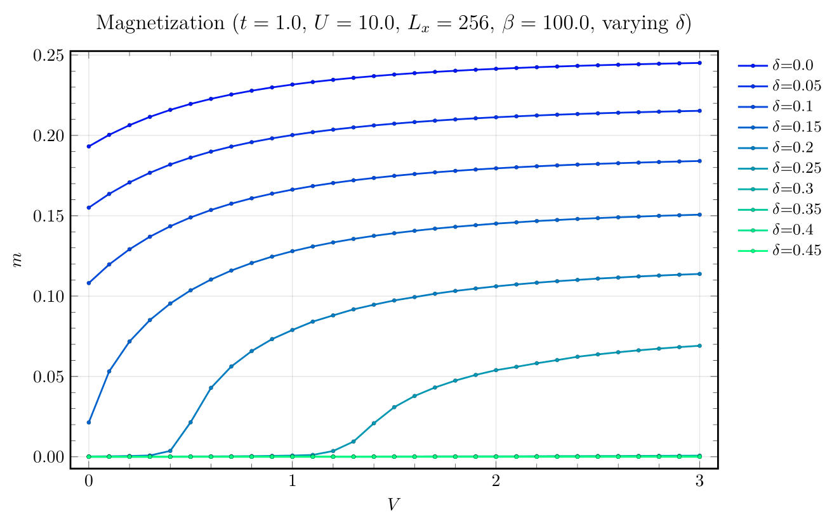
Aumentando il valore della repulsione locale si raggiunge rapidamente la saturazione. L’interazione non-locale agisce da “amplificatore” della magnetizzazione.

Slide 14
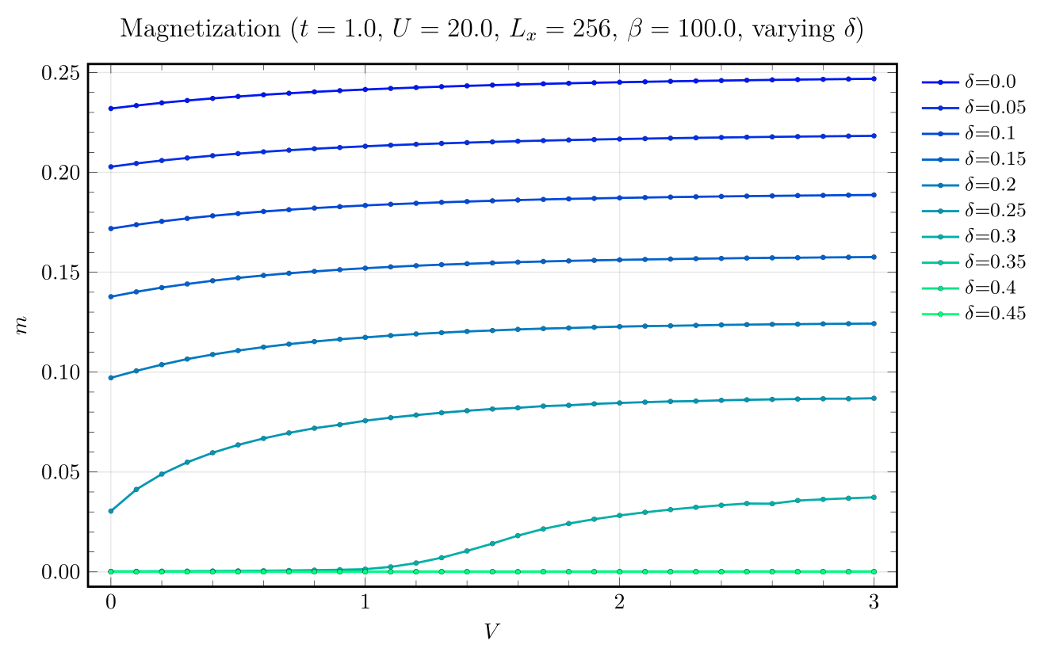
Aumentando il valore della repulsione locale si raggiunge rapidamente la saturazione. L’interazione non-locale agisce da “amplificatore” della magnetizzazione.

Slide 15
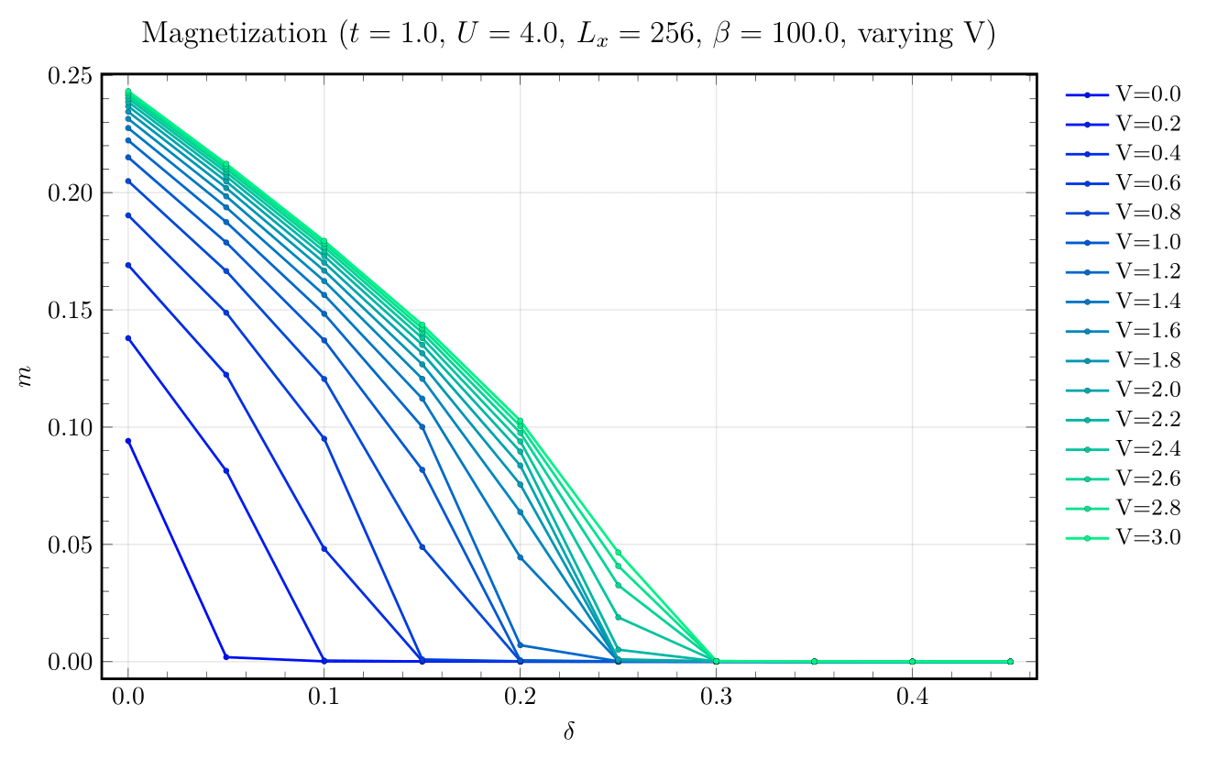
Guardando in funzione del doping, al crescere di V la magnetizzazione cresce per ogni doping “asintotizzando” alla curva più chiara.
(Non tutte le V sono plottate)

Slide 16
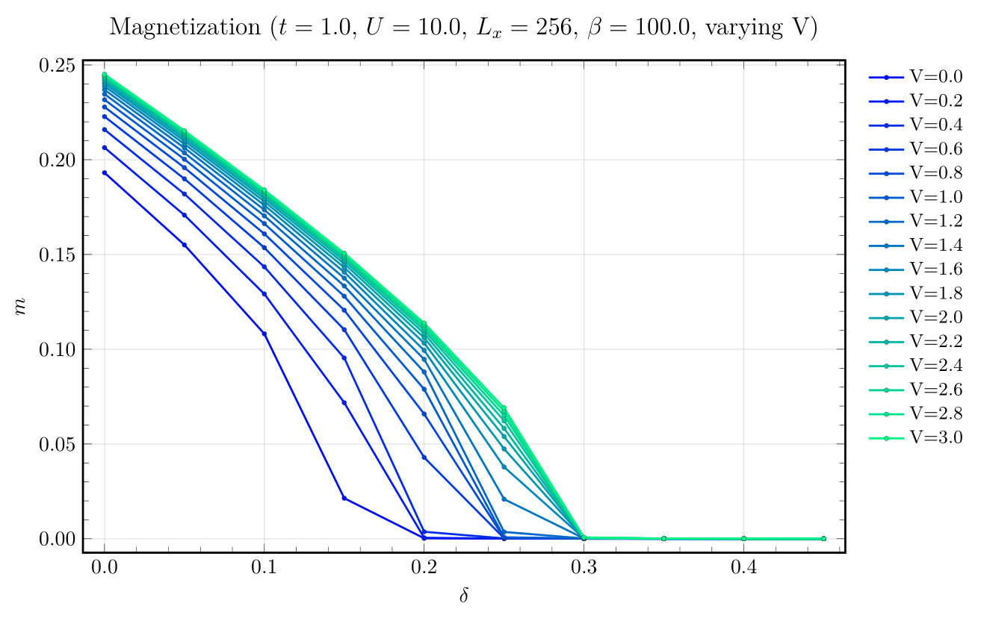
Guardando in funzione del doping, al crescere di V la magnetizzazione cresce per ogni doping “asintotizzando” alla curva più chiara.
(Non tutte le V sono plottate)

Slide 17
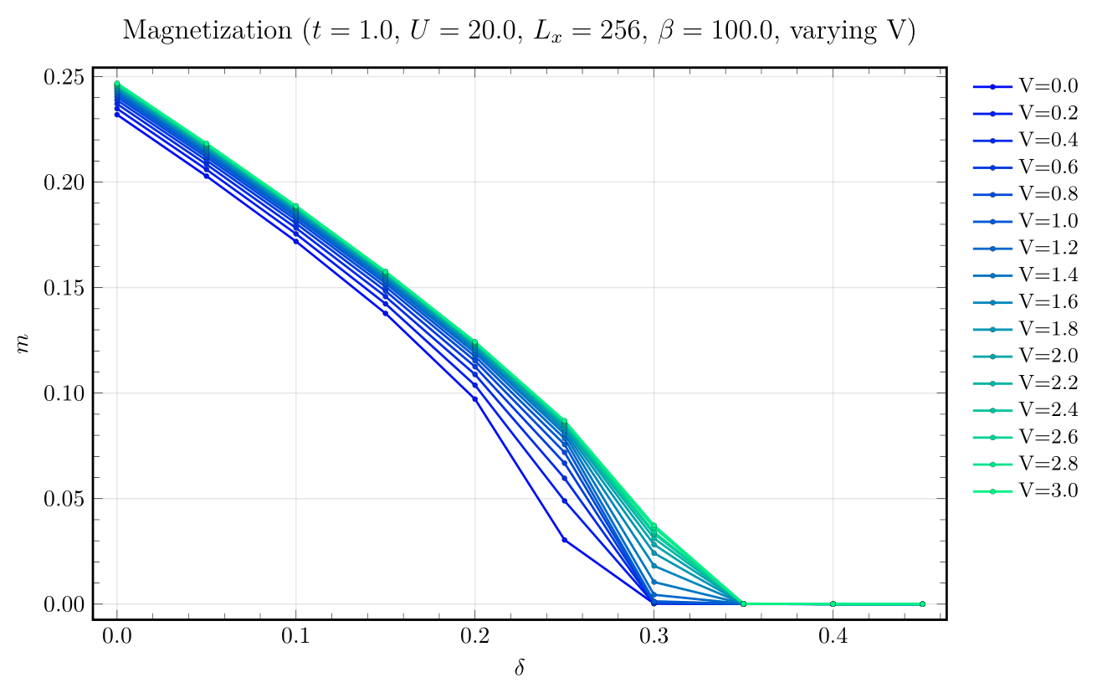
Guardando in funzione del doping, al crescere di V la magnetizzazione cresce per ogni doping “asintotizzando” alla curva più chiara. Per U grandi si magnetizza il sistema anche per doping superiori a 0.3.
(Non tutte le V sono plottate)

Slide 18
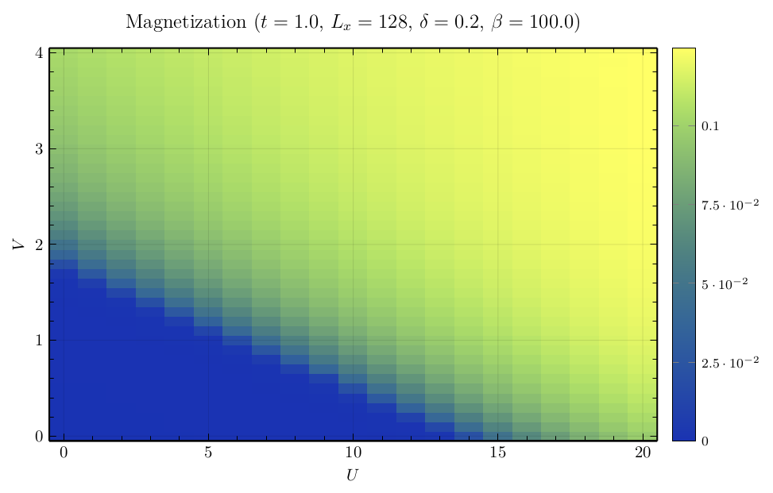
Plottando la magnetizzazone come heatmap sul piano UV per un doping arbitrario (qui scelto 0.2) si vede in basso a sinistra la zona sub-critica dove non si ha magnetizzazione. Correttamente la pendenza della zona di separazione è -1/8.

Slide 19
Parametro:

Slide 20
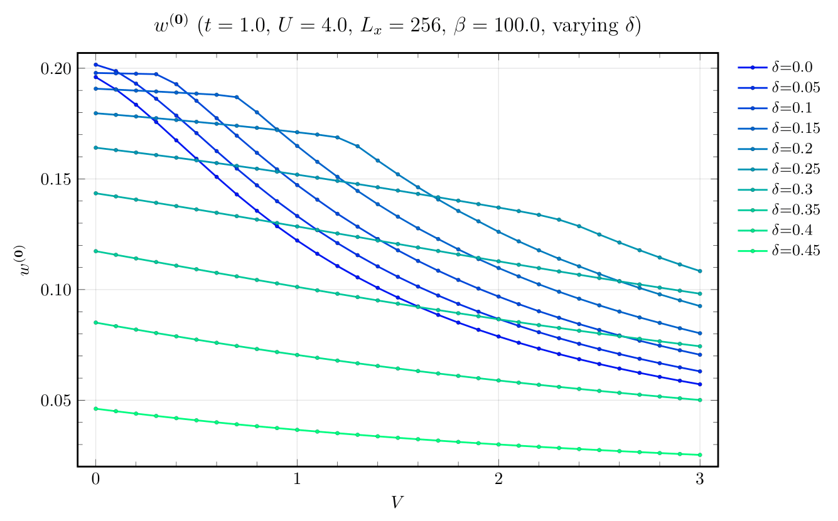
Il parametro controlla la rinormalizzazione dell’hopping,
Quindi potrebbe portare a un annullamento dell’hopping effettivo e quindi a una localizzazione. Per il range di parametri esplorati, tutte le curve in funzione di V soddisfano la relazione
per cui non si ha annullamento dell’hopping. Intorno al doping 0.2 si ha un cambio di dipendenza funzionale da V importante.

Slide 21
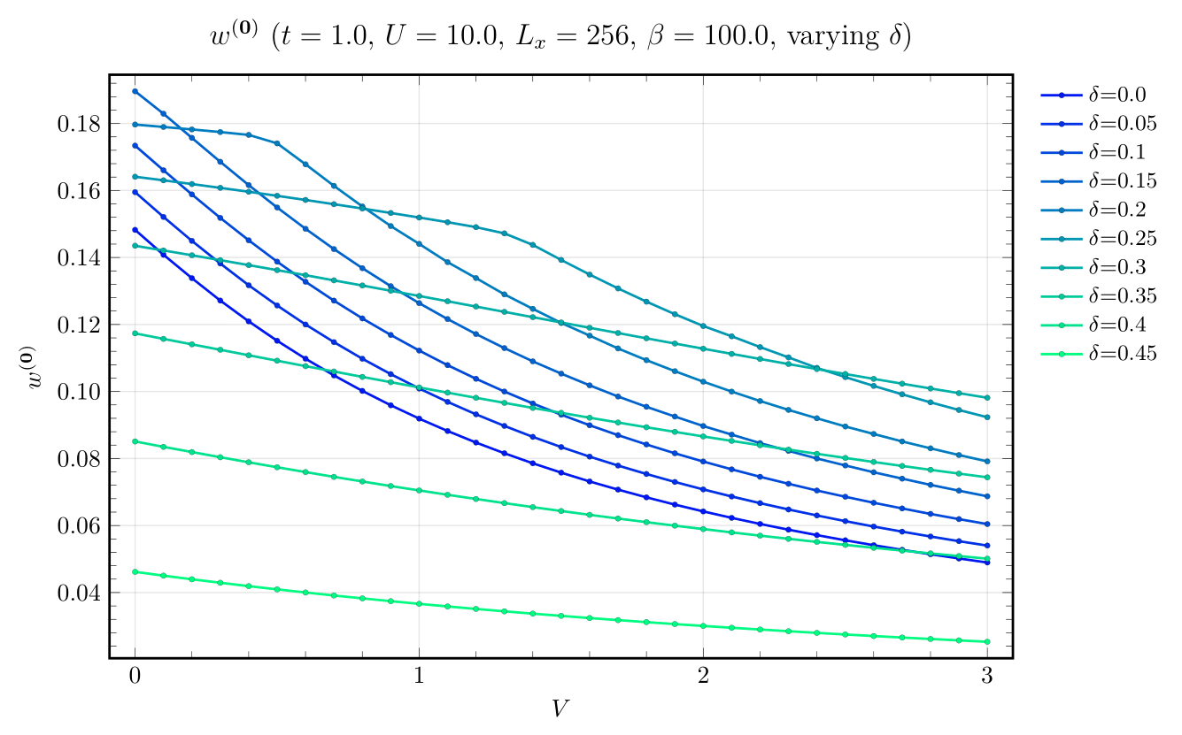
Aumentando il valore della repulsione locale si vedono ancora più chiaramente le due dipendenze funzionali in base al doping, e le gobbe iniziano a sparire.

Slide 22
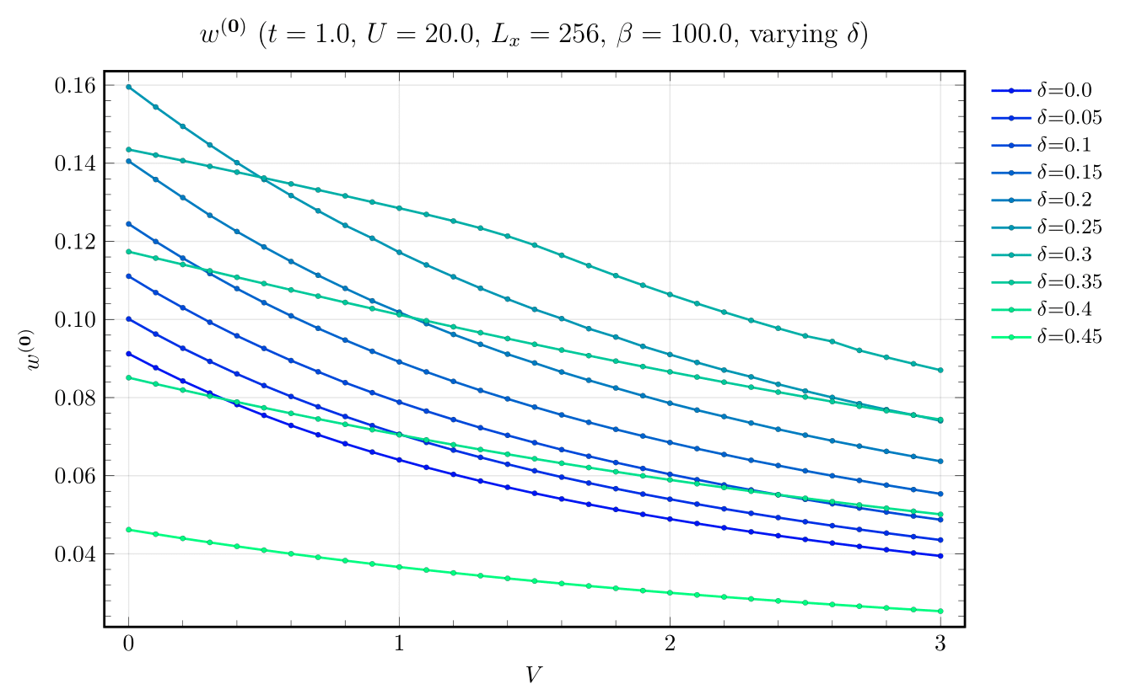
Aumentando il valore della repulsione locale si vedono ancora più chiaramente le due dipendenze funzionali in base al doping, e le gobbe iniziano a sparire.

Slide 23
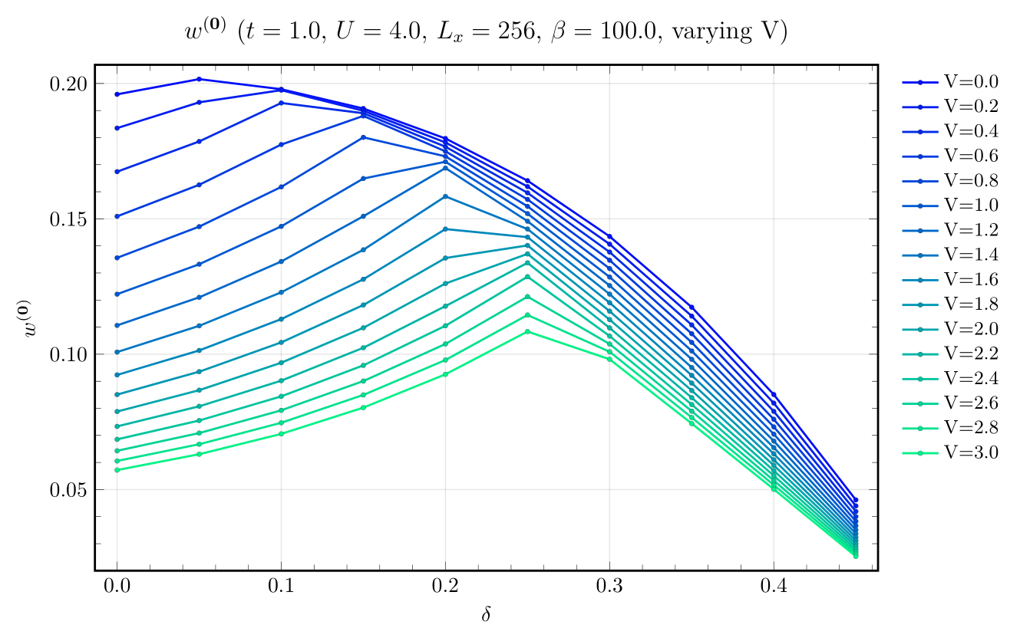
Guardando in funzione del doping, al crescere di V si vede chiaramente che si forma un massimo la cui posizione si sposta in funzione di V. Per V=3.0, a doping circa 0.25 si ha una soppressione dell’hopping del 30%.
Inoltre le curve per V grande stanno sotto quelle per V piccole: forse aumentando ancora V si raggiunte soppressione del 100%?
(Non tutte le V sono plottate)

Slide 24
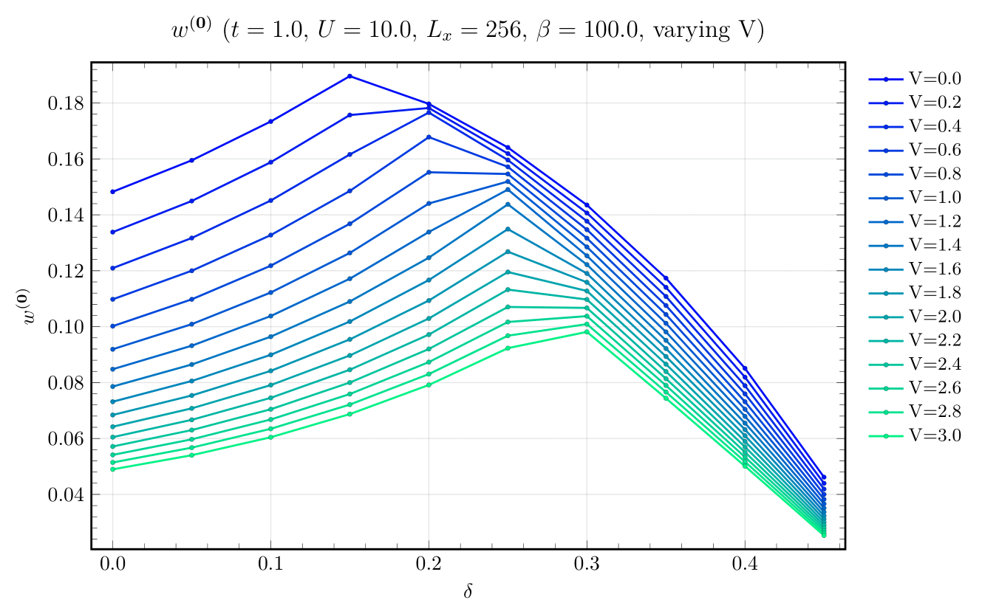
Al crescere della repulsione locale U la posizione del massimo si sposta.
(Non tutte le V sono plottate)

Slide 25
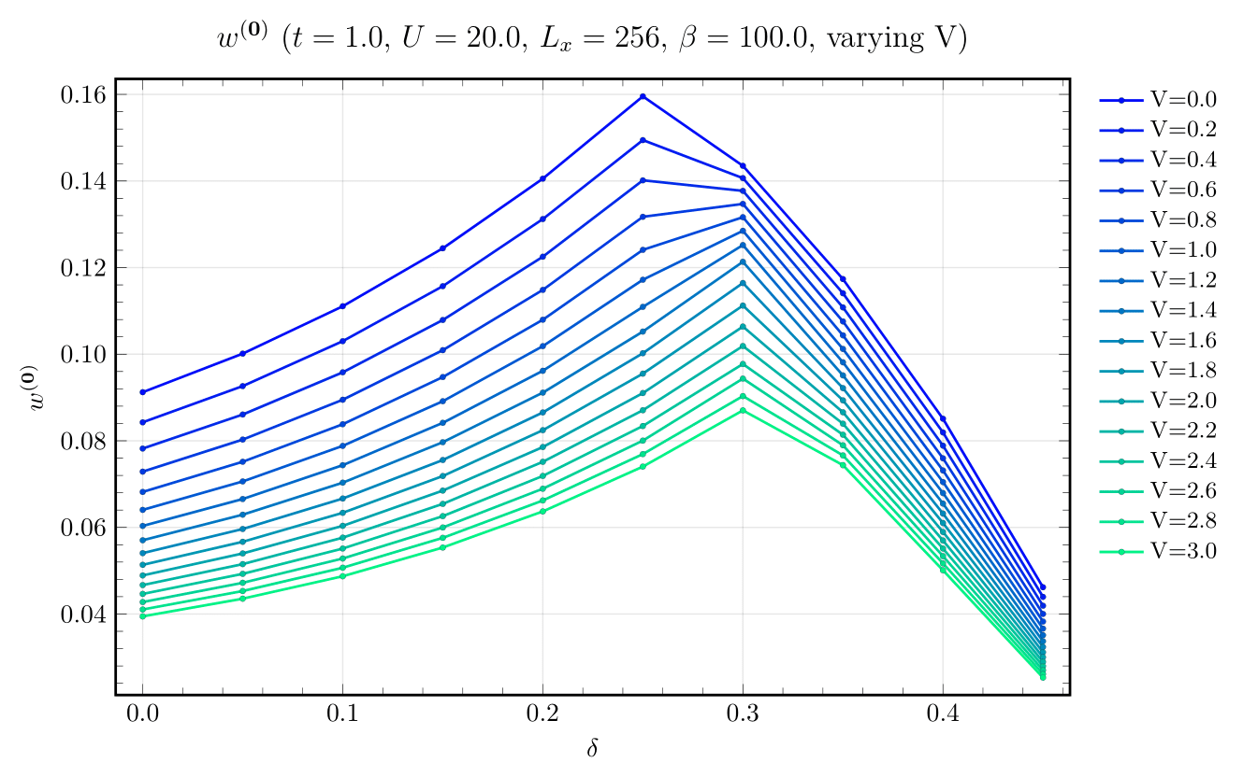
Al crescere della repulsione locale U la posizione del massimo si sposta.
(Non tutte le V sono plottate)

Slide 26
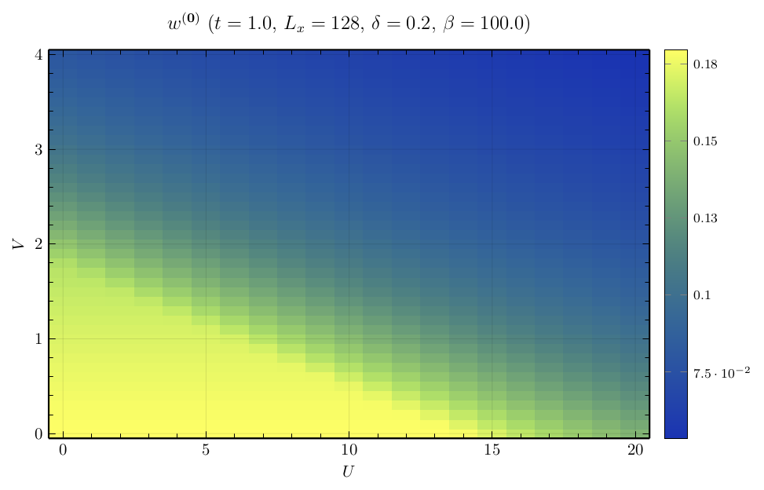
Confrontando la heatmap di questo parametro con quella per m (vedi slide 18) si vede il cambio di pendenza che si osserva nelle slides 20-22 coincide con la zona critica in cui il sistema transisce ad antiferromagnete.

Slide 27
Parametro:

Slide 28
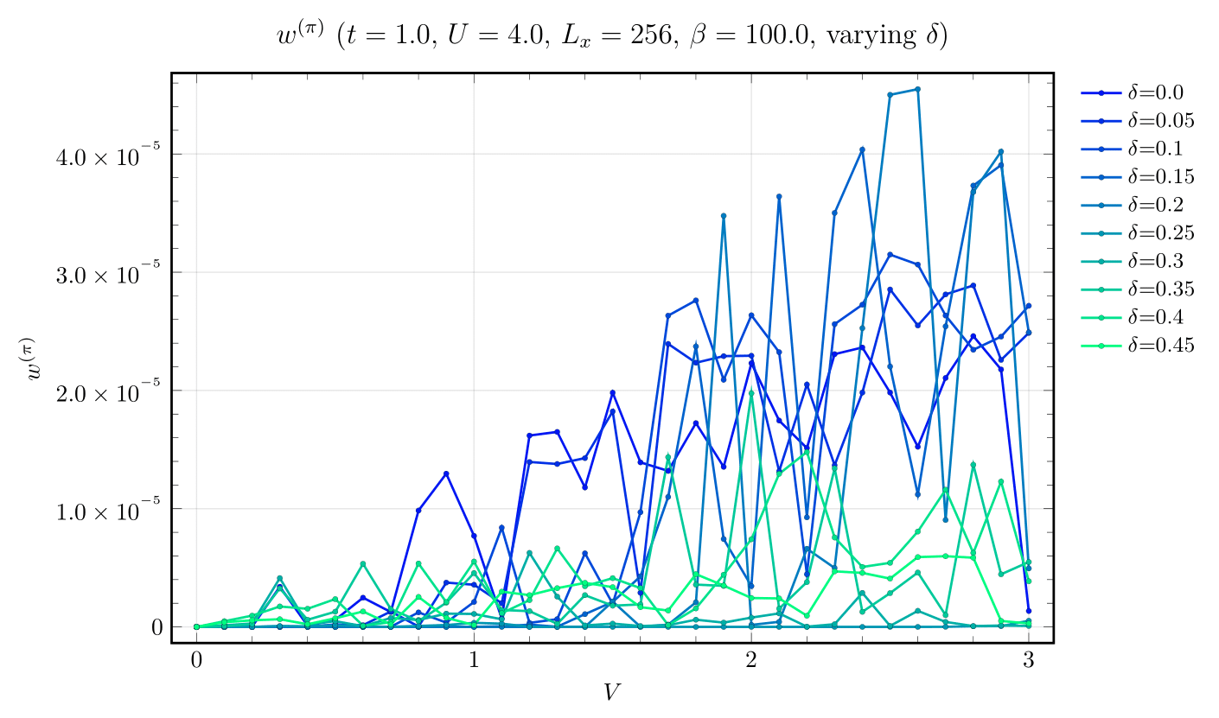
Il parametro controlla la rinormalizzazione della parte immaginaria del gap
Dalle simulazioni si vede che il parametro fluttua su scale molto piccole, quindi probabilmente questi grafici non sono molto affidabili. Si vede comunque che l’ampiezza delle oscillazioni cresce con V e decresce con il doping, ma comunque quasi non influisce sul gap che è O(1).

Slide 29
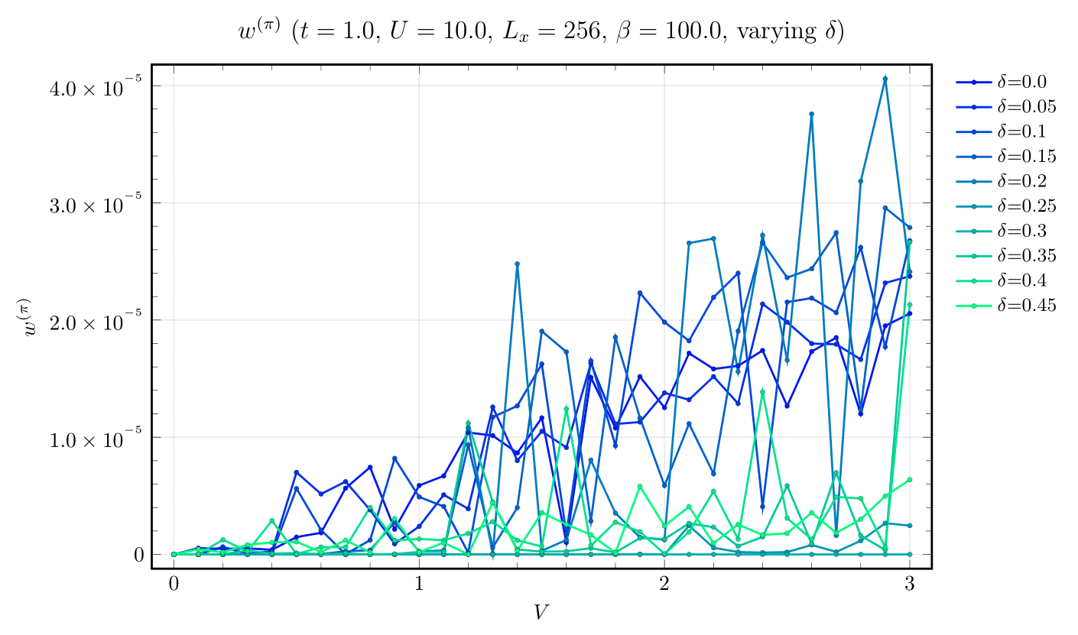
Aumentando il valore della repulsione locale l’ampiezza delle oscillazioni sembra diminuire. Inoltre sembra che per doping inferiore a 0.2-0.25 il parametro cresca linearmente con V, mentre per doping superiori sia soppresso.

Slide 30
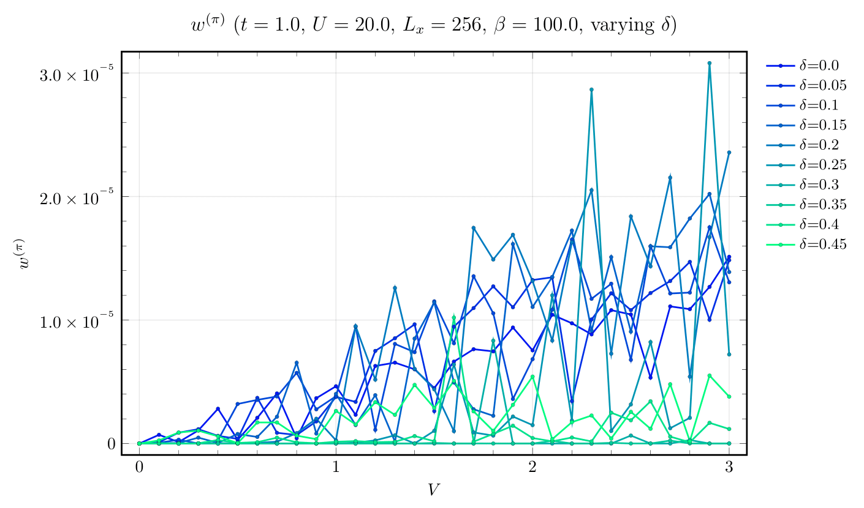
Aumentando il valore della repulsione locale l’ampiezza delle oscillazioni sembra diminuire. Inoltre sembra che per doping inferiore a 0.2-0.25 il parametro cresca linearmente con V, mentre per doping superiori sia soppresso.

Slide 31
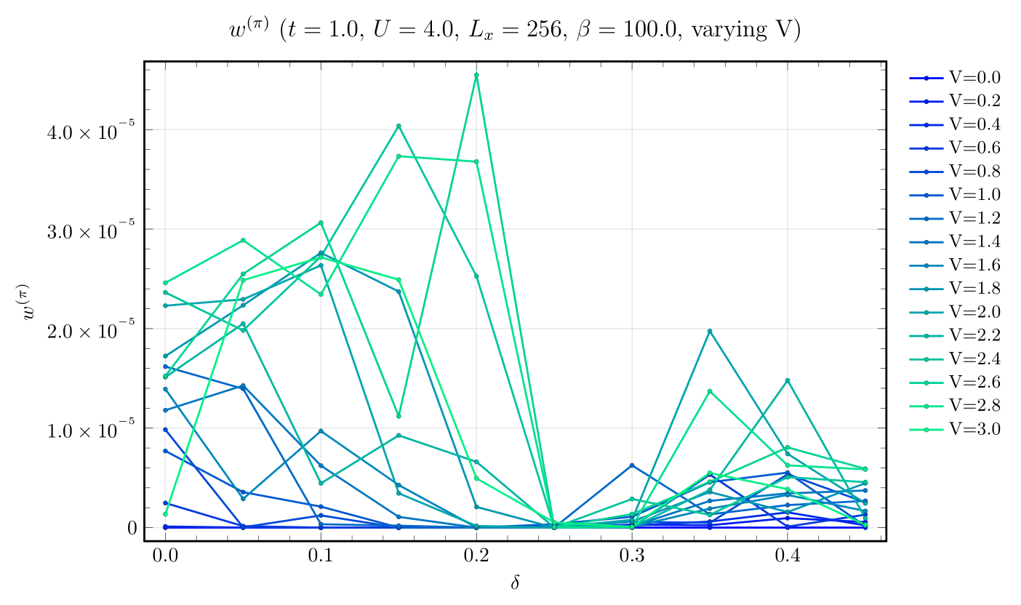
Guardando in funzione del doping, si vedono ancora oscillazioni con una sorta di “nodo” per doping nella zona 0.25-0.3.
(Non tutte le V sono plottate)

Slide 32
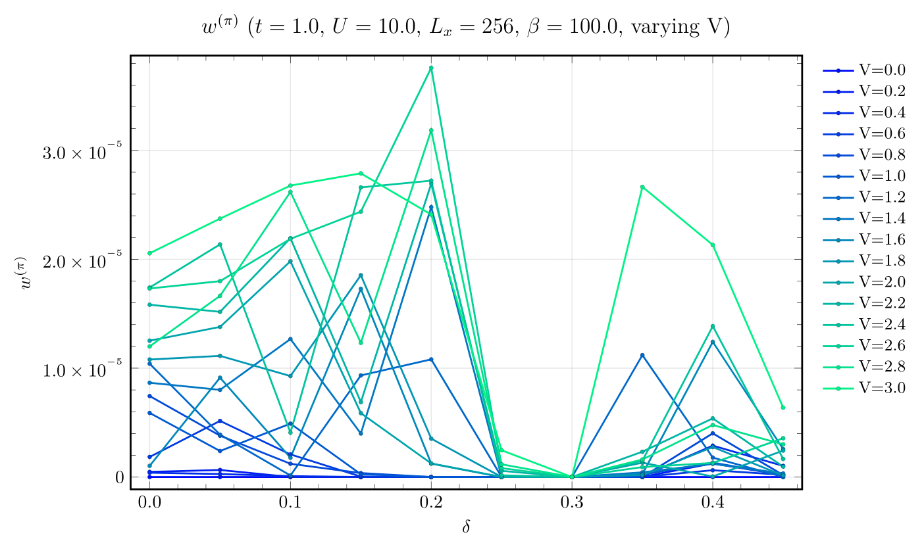
Al crescere della repulsione locale U il “buco” si vede più chiaramente...
(Non tutte le V sono plottate)

Slide 33
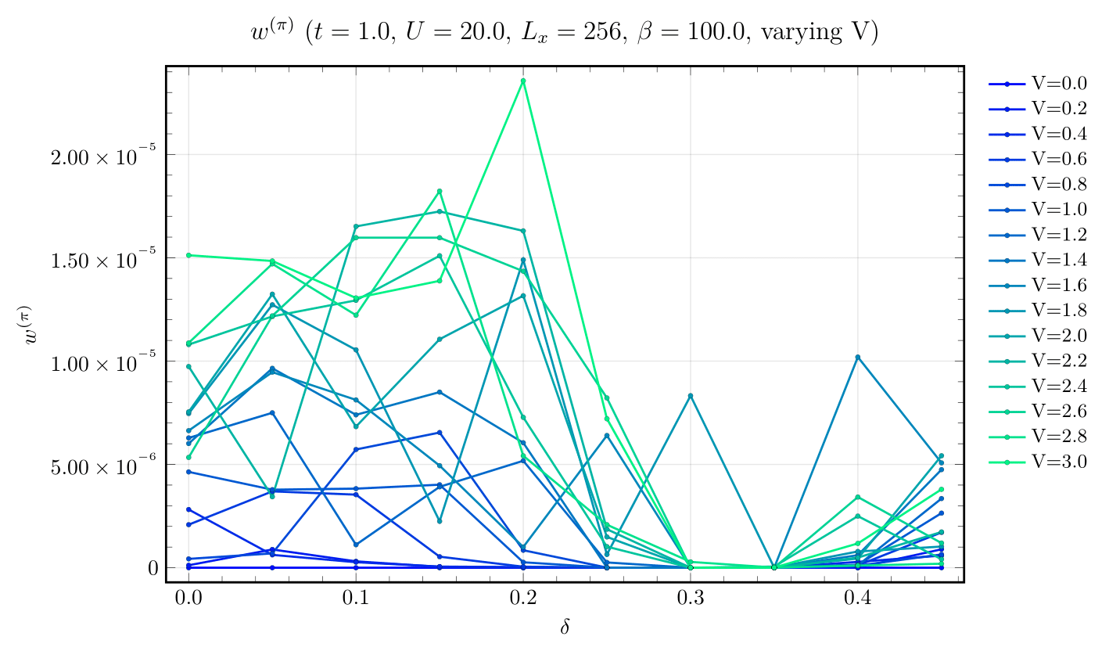
… ma aumentando ancora si vede che si sposta a doping 0.3-0.35 (e c’è un’oscillazione a basso V che potrebbe essere un artefatto numerico).
(Non tutte le V sono plottate)

Slide 34
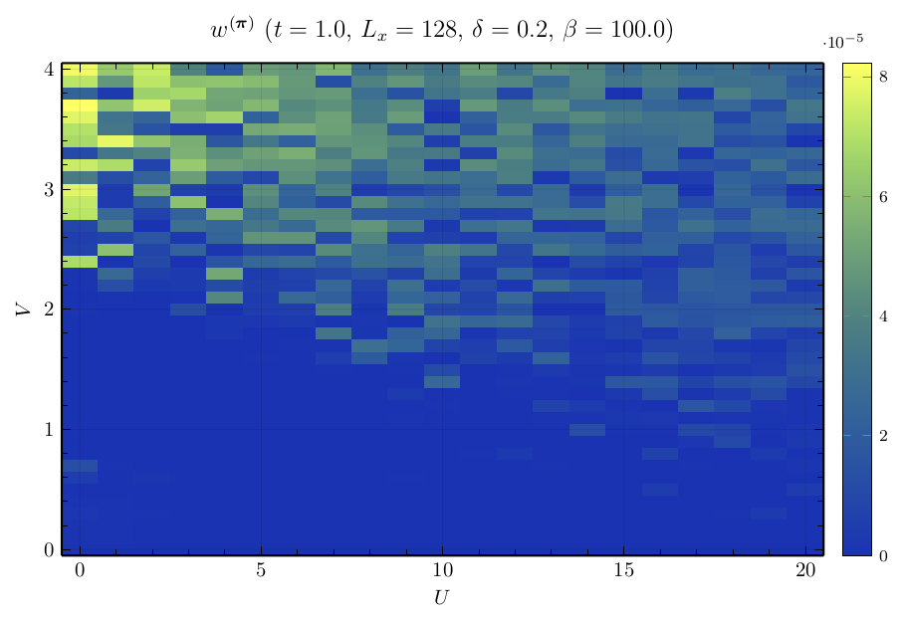
La heatmap di questo parametro è meno facilmente interpretabile delle precedenti. È interessante però che la zona in cui si annulla è più larga di quella in cui non si è ancora stabilita la fase antiferromagnetica.

Slide 35
Cose che vorrei vedere meglio:
- evidentemente c’è un doping critico per il quale, fissati i vari parametri, succede “qualcosa”. Il massimo di w^0 (vedi slide 23 e seguenti) avviene vicino a dove c’è una singolarità nella derivata di m (vedi slide 15 e seguenti).
- non mi è chiaro se in qualche configurazione si riesce ad annullare l’hopping tramite la rinormalizzazione. Forse aumentando molto V?
- il comportamento di w^π è strano, sia in termini di ordini di grandezza che di andamento in funzione di V (vedi slide 28 e seguenti)

Slide 36
Addendum: plot dei parametri rinormalizzati

Slide 37
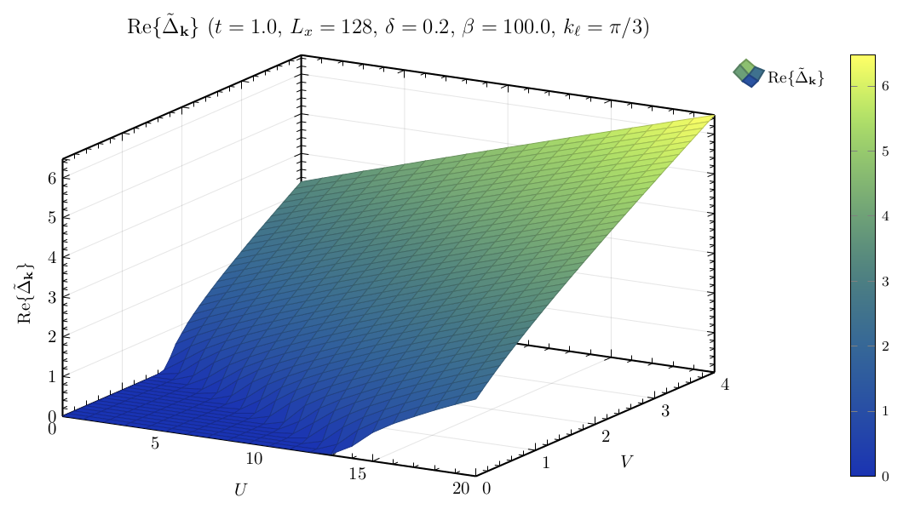
La parte reale del gap è dominante, e giustamente il sistema è gapped quando viene stabilita la fase antiferromagnetica.
La specifica
Indica il punto in cui

Slide 38
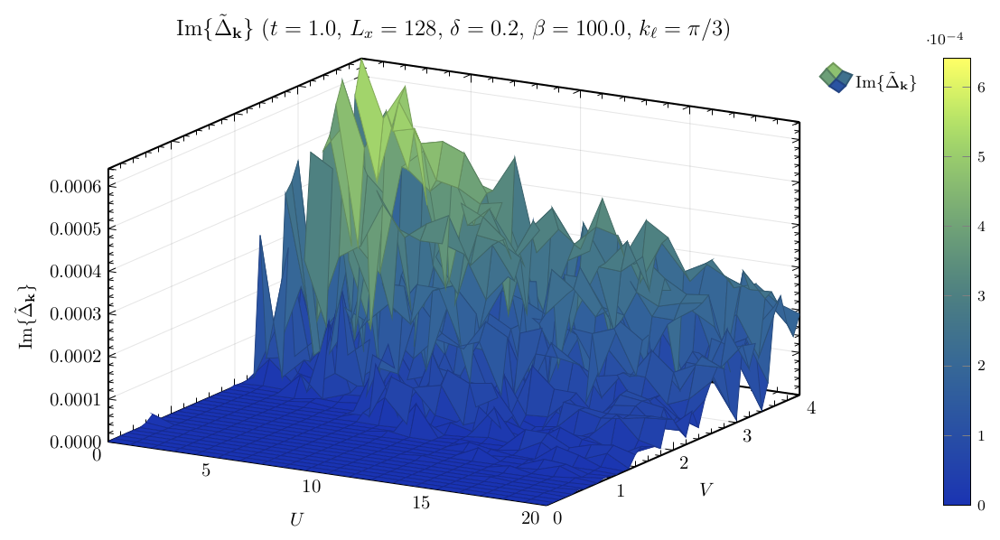
La parte immaginaria del gap è sub-dominante, e oscilla nella fase antiferromagnetica con piccola ampiezza.
La specifica
Indica il punto in cui

Slide 39
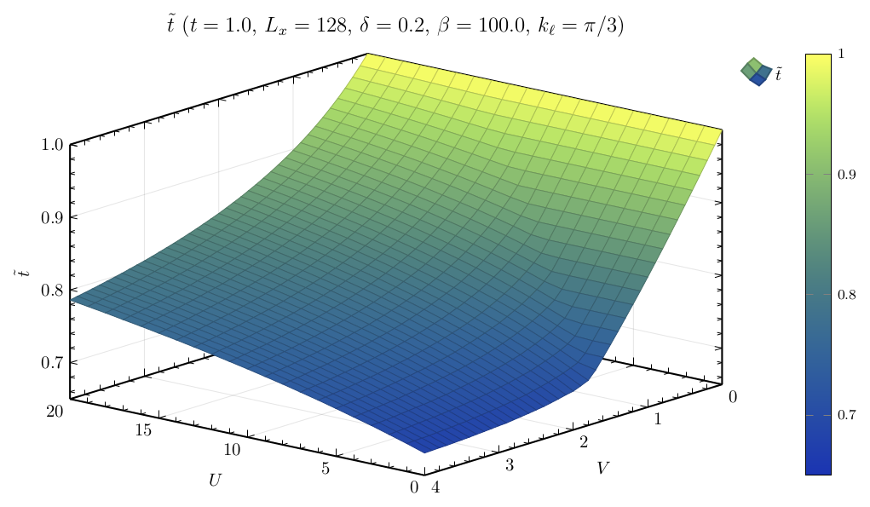
L’hopping effettivo in questa simulazione si riduce fino al 70% del suo valore non rinormalizzato. Forse per piccole U e grandi V si può annullare.
La specifica
Indica il punto in cui

